Slide 1
US Stock Market
Time Machine
CAPSTONE DESIGN PROJECT
주식 입문자를 위한 과거 데이터 기반
모의 투자 및 리스크 관리 교육 플랫폼
입문자의 ‘투자 근력’을 키우는 가상 시뮬레이션

Slide 2


왜 입문자에게 주식은 어려울까요?
정보의 비대칭과 두려움
차트와 전문 용어(MDD, 샤프지수 등)의 장벽이 높고, 실제 자산을
잃을지도 모른다는 공포가 학습을 방해합니다.
경험의 부재
단순 이론 학습만으로는 ‘폭락장＇의 공포나 ‘급등장＇의 유혹을 관리
하는 실제적인 리스크 관리 능력을 배울 수 없습니다.

Slide 3
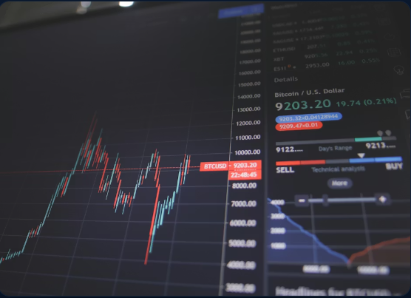



과거로 돌아가는 투자 타임머신
“과거의 실수가 미래의 자산이 됩니다.”
특정 시점 회귀: 2008년 금융위기 전날로 돌아가 가상 자산으로 투자
시작
시나리오 체험: 역사적 사건(코로나19, 닷컴버블 등)을 직접 몸으로 겪
는 시뮬레이션
가상 자산 활용: 손실에 대한 부담 없이 공격적/방어적 전략을 자유롭게
테스트

Slide 4
시나리오 기반 투자 프로세스
01
시점 선택
리먼 사태, 팬데믹 등 역사적 변곡점 선택
02
정보 주입
당시 뉴스 헤드라인과 차트 데이터 제공
03
투자 결정
가상 자산으로 매수/매도 전략 수행
04
결과 분석
AI가 분석한 나의 투자 복기 리포트

Slide 5



입문자를 위한 전용 정보 가이드
실시간 용어 사전
차트 위 전문 용어(PER, MDD 등)를 입문자 눈높이에서 즉시 설명
지능형 가이드
“현재 하락장입니다. 과거 유사 시점에는 분산 투자가 유리했습니다.” 힌트 제공
단계별 미션
“하락장에서 MDD 10% 이내로 방어하기＂등 목표 기반의 학습 유도

Slide 6



시스템 구현 기술 스택
Data Intelligence: yfinance API를 통한 30년치 미국 증시 빅데이
터 처리
Robust Backend: Spring Boot를 활용한 견고한 매매 로직 및 데이
터 관리
Interactive UI: React & Chart.js 기반의 입문자 친화적 대시보드

Slide 7
프로젝트 기대 효과
투자 문해력 증진
단순 수익률이 아닌, 시장의 흐림과 리스크를 스스로 분석할 수 있는 능력을 배양합니다.
안전한 시장 진입
가상 시뮬레이션을 통해 충분한 경험을 쌓아, 실전 투자에서의 치명적인 실수를 방지합니다.
“Smart Education for Safer Investment”

